Slide 1
Tuần 20
Bài 57: Làm quen với phép chia, dấu chia
TOÁN 2
Tập 2

Slide 2
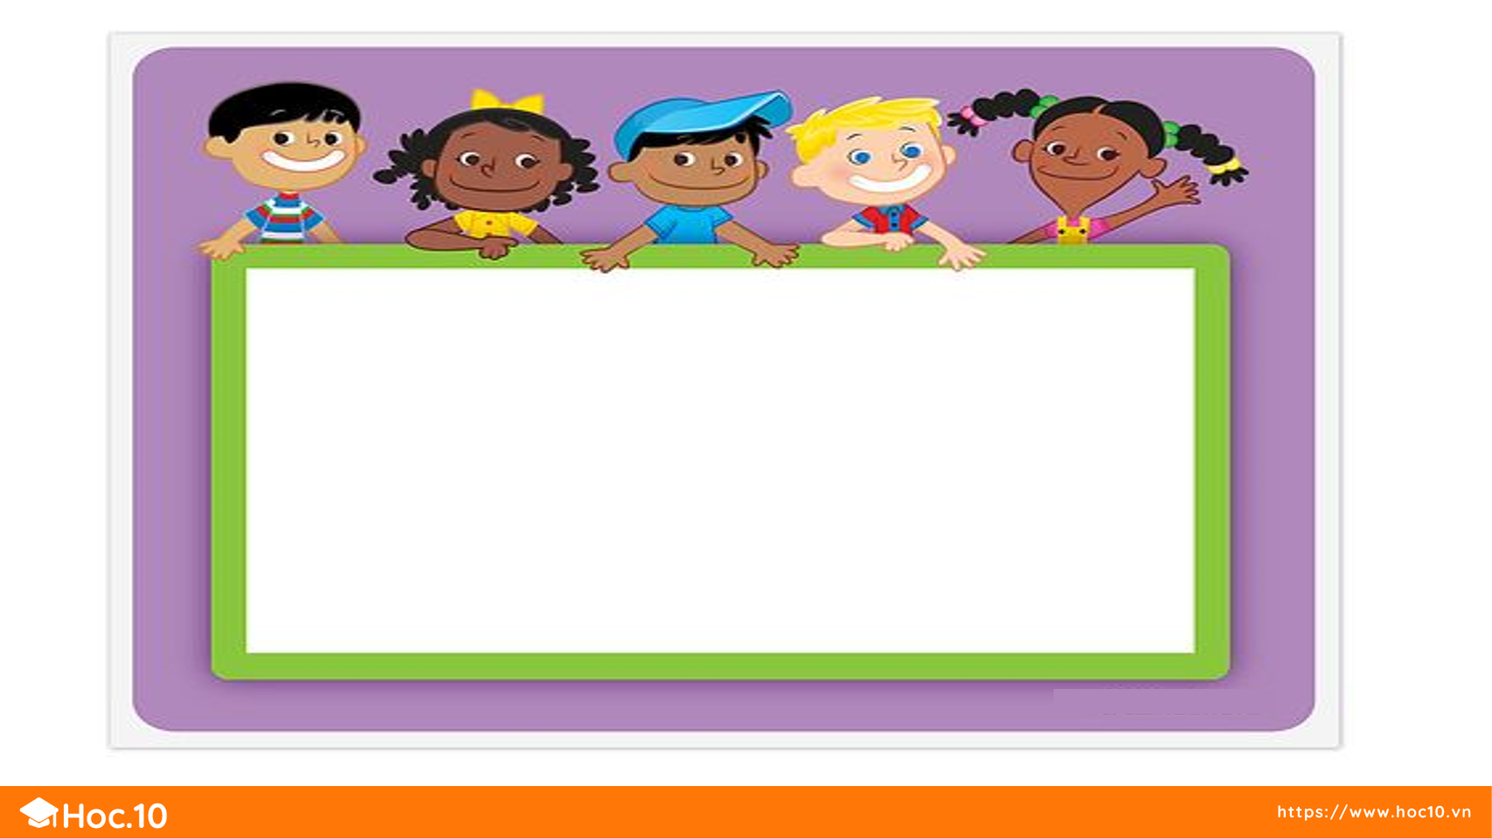
KHỞI ĐỘNG
TRÒ CHƠI: ĐỐ BẠN

Slide 3


CHIA ĐỀU
CHIA ĐỀU
Có 4 cái kẹo, chia đều cho 2 bạn, mỗi bạn được 2 cái kẹo.
Có 4 cái kẹo, chia đều cho 2 bạn, mỗi bạn được 2 cái kẹo.

Slide 4



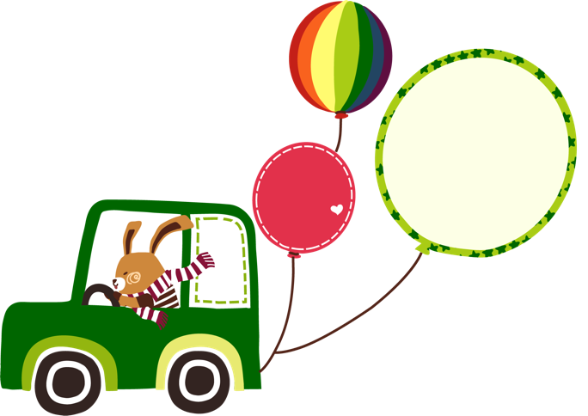
KHÁM PHÁ
KIẾN THỨC MỚI

Slide 5

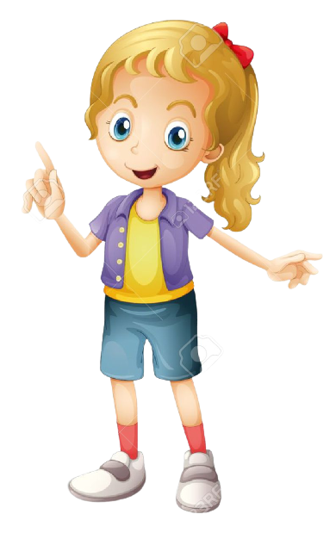
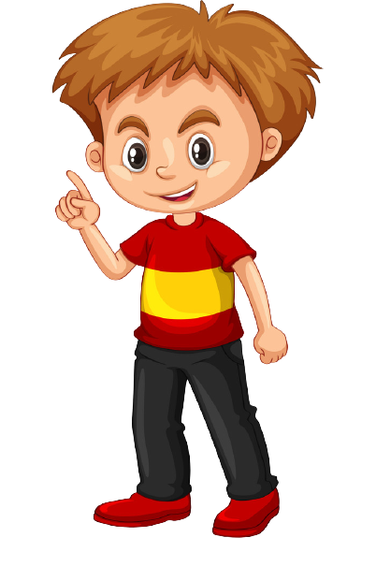
Có 6 hình tròn chia đều cho 2 bạn. Mỗi bạn có mấy hình tròn?
Có 6 hình tròn chia đều cho 2 bạn.
Mỗi bạn có 3 hình tròn.
Ta có phép chia 6 : 2 = 3
Đọc là: sáu chia hai bằng ba
:
Dấu chia

Slide 6
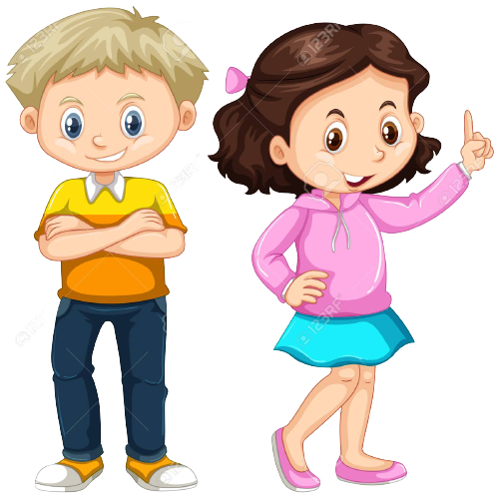
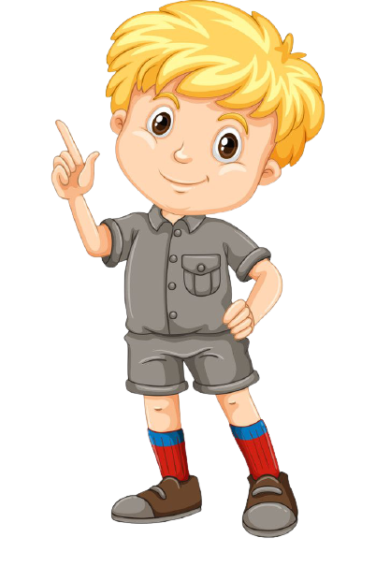
Có 10 hình tròn chia đều cho 2 bạn. Mỗi bạn có mấy hình tròn?
Có 10 hình tròn chia đều cho 2 bạn.
Mỗi bạn có 5 hình tròn.
Ta có phép chia 10 : 2 = 5

Slide 7
LUYỆN TẬP
THỰC HÀNH

Slide 8

Thực hiện hoạt động sau rồi nêu phép chia tương ứng:
1
a. Chia đều 8 hình tròn cho 2 bạn
8 : 2 = 4

Slide 9

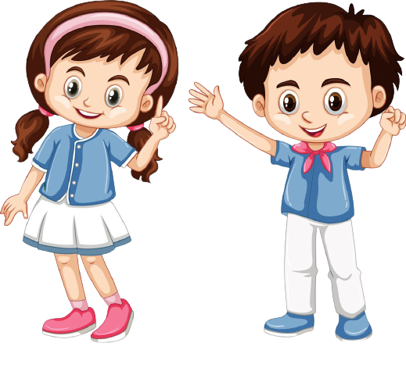
Thực hiện hoạt động sau rồi nêu phép chia tương ứng:
1
b. Chia đều 6 hình tròn cho 3 bạn
6 : 3 = 2

Slide 10

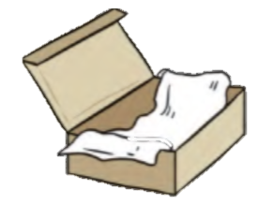
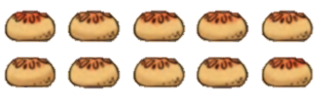
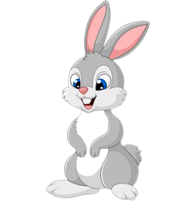
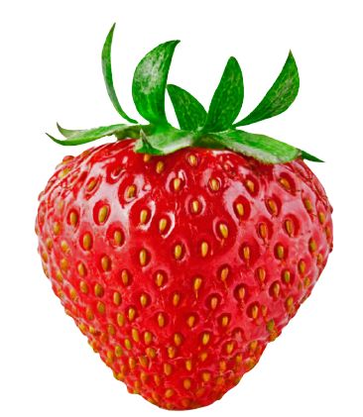

Xem tranh rồi nói phép chia (theo mẫu):
2
Mẫu:
Có 10 chiếc bánh, chia đều vào 2 hộp. Mỗi hộp có 5 chiếc bánh.
Ta có phép chia 10 : 2 = 5
Có 9 quả dâu tây chia đều vào 3 đĩa.
Mỗi đĩa có 3 quả dâu tây.
Ta có phép chia =
Có 8 củ cà rốt chia đều cho 4 bạn thỏ.
Mỗi bạn thỏ được 2 củ cà rốt.
Ta có phép chia =
:
9
?
?
?
?
3
3
?
?
?
8
:
?
2
4

Slide 11
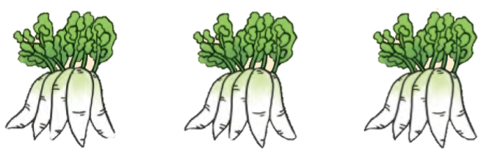
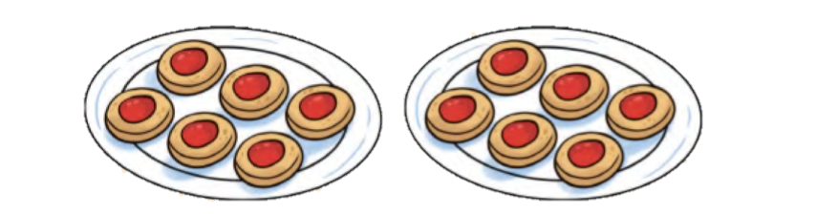
Chọn phép nhân thích hợp với mỗi tranh vẽ:
3
12 : 2 = 6
15 : 3 = 5

Slide 12



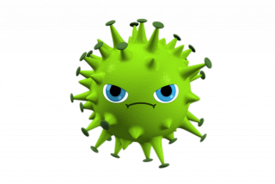
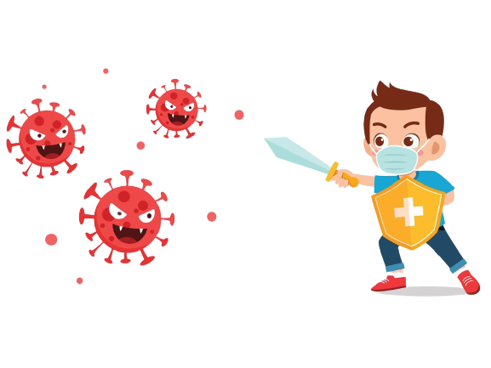
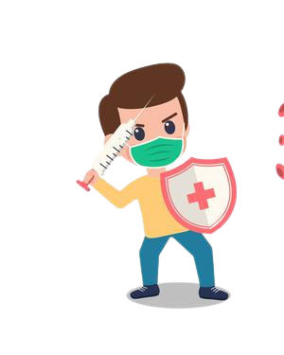
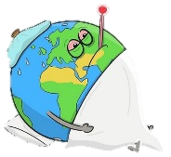
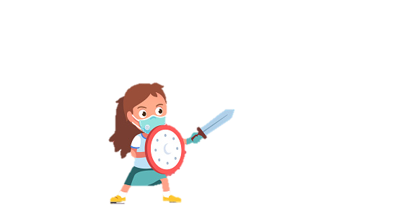

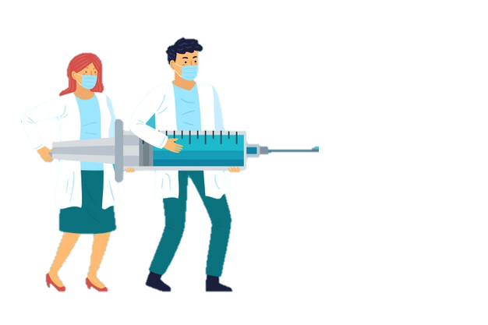

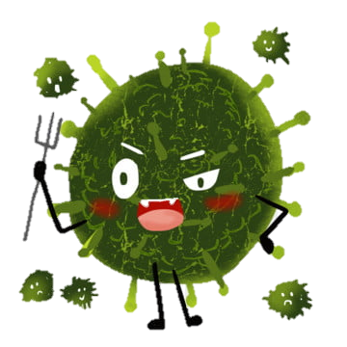

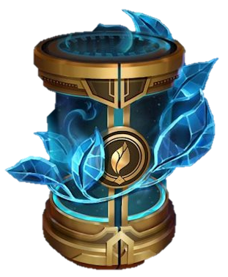

Tiêu diệt Covid 19
HƯỚNG DẪN
Thầy cô kích chuột vào để xuất hiện câu hỏi.
Kích chuột vào màn hình để hiện đáp án
Kích chuột vào để xuất hiện trang bị chống virut tương ứng
Kích chuột vào trang bị tương ứng, tiêu diệt vi rút.

Slide 13
Start
Trái Đất đang trong cuộc chiến đấu với N-Covi 19.
Hãy chung tay bảo vệ Trái Đất của chúng ta bằng cách trả lời các câu hỏi
Với mỗi câu trả lời đúng sẽ được 1 trang bị để bảo vệ trái đất của chúng ta

Slide 14


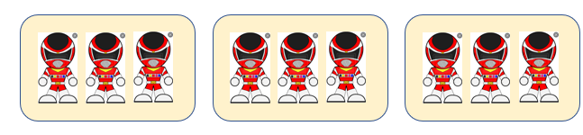
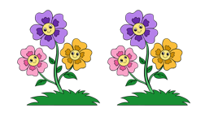


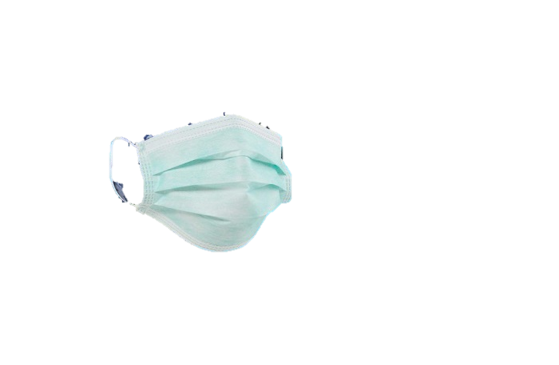
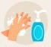
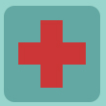

Nêu phép chia tương ứng
Nêu phép chia tương ứng
Đọc phép tính sau:
8 : 2 = 4
win
Tám chia hai bằng bốn
6 : 3 = 2
6 : 3 = 3
9 : 3 = 2
9 : 3 = 3
Rửa tay thường xuyên với xà phòng, nước sạch; hoặc các loại nước rửa tay có chứa cồn
Hãy sử dụng khẩu trang đúng cách
Thực hiện tốt các khuyến cáo của Bộ Y Tế

Slide 15
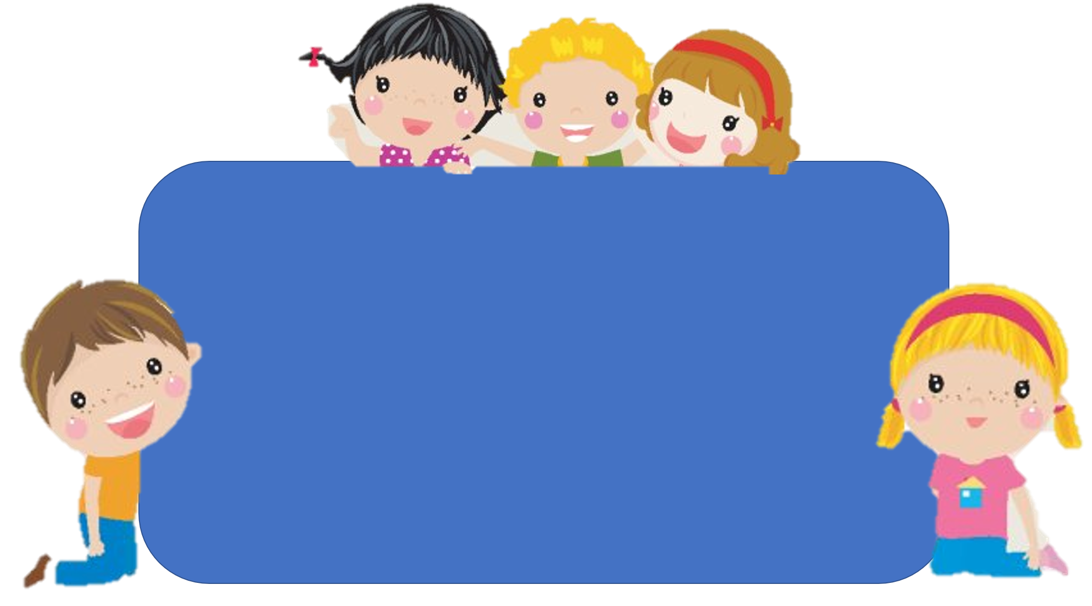
Để có thể làm tốt các bài tập trên em nhắn bạn điều gì?
Bài học hôm nay em biết thêm được điều gì?

Slide 16


DẶN DÒ

Slide 17


